Slide 1
Lekcija 13 – Neki detalji jezika C
Pregled
13.1 Uvod
13.2 Redirekcija ulaza-izlaza na UNIX i DOS sistemima
13.3 Lista argumenata promjenljive dužine
13.4 Argumenti komandne linije
13.5 Prevođenje programa sa više source datoteka
13.6 Završetak programa sa exit i atexit
13.7 volatile kvalifikator tipa
13.8 Sufiksi za cjelobrojne i realne konstante
13.9 Dodatni detalji sa datotekama
13.10 Obrada signala
13.11 Dinamička alokacija memorije sa calloc i realloc
13.12 Bezuslovni skok: goto

Slide 2
Ciljevi
U ovoj lekciji:
  Naučićete redirekciju ulaza-izlaza.
  Pisaćete funkcije sa listom argumenata promjenljive dužine.
  Obradićete argumente komandne linije.
  Dodjeljivaćete specifične tipove numeričkim konstantama
  Koristićete privremene datoteke.
  Obradićete neočekivane događaje unutar programa.
  Alociraćete dinamički memoriju za nizove.
  Mijenjaćete veličinu alocirane memorije.

Slide 3
13.1 Uvod
Nekoliko naprednih tema
Specifične za operativni sistem
  Najčešće UNIX ili DOS

Slide 4
13.2 Redirekcija ulaza/izlaza na UNIX i DOS sistemima
Standardni I/O – tastatura i ekran
  Redirekcija ulaza i izlaza
Simbol redirekcije (preusmjeravanja) (<)
  Karakteristika operativnog sistema, a ne jezika C
  UNIX i DOS
  $ ili % reprezentuju komandnu liniju
  Primjer:
      $ sum < input
  Umjesto ručnog unošenja podataka, učitavamo ih iz datoteke
Prosleđivanje rezultata (pipe command)(|)
  Izlaz jednog programa postaje ulaz drugog programa
      $ random | sum
  Izlaz programa random ide kao ulaz za sum

Slide 5
13.2 Redirekcija ulaza/izlaza na UNIX i DOS sistemima
Redirekcija izlaza (>)
  Određuje se gdje idu rezultati programa
  Primjer:
      $ random > out
    Izlaz odlazi na out (briše prethodni sadržaj)
Nadovezivanje izlaza (append output) (>>)
  Dodaje izlaz na kraj datoteke (čuva prethodn sadržaj)
  Primjer:
      $ random >> out
    Izlaz je dodat na kraj datoteke out

Slide 6
13.3 Lista argumenata promjenljive dužine
Funkcije sa neodređenim brojem argumenata
  Uključiti <stdarg.h>
  Koristiti (...) na kraju liste parametra
  Mora biti bar jedan definisan parametar
  Primjer:
      double myfunction ( int i, ... );
  (...) se koriste samo u prototipu funcija sa promjenljivim brojem argumenata
  printf je primjer funkcije sa promjenljivim brojem argumenata
  Prototip printf je definisan sa
      int printf( const char* format, ... );

Slide 7
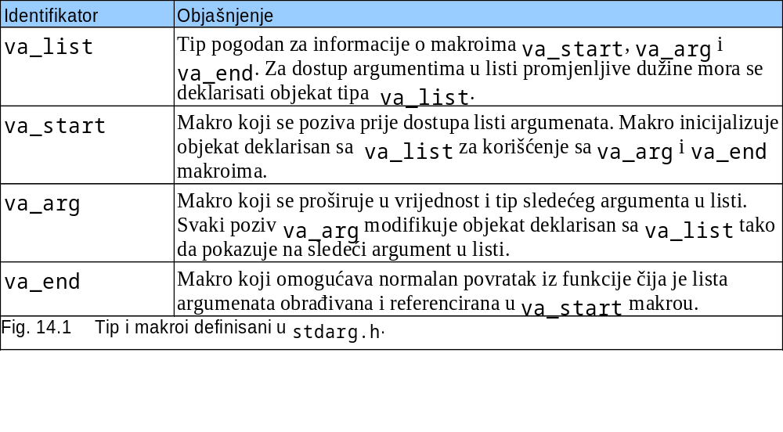
13.3 Lista argumenata promjenljive dužine

Slide 8
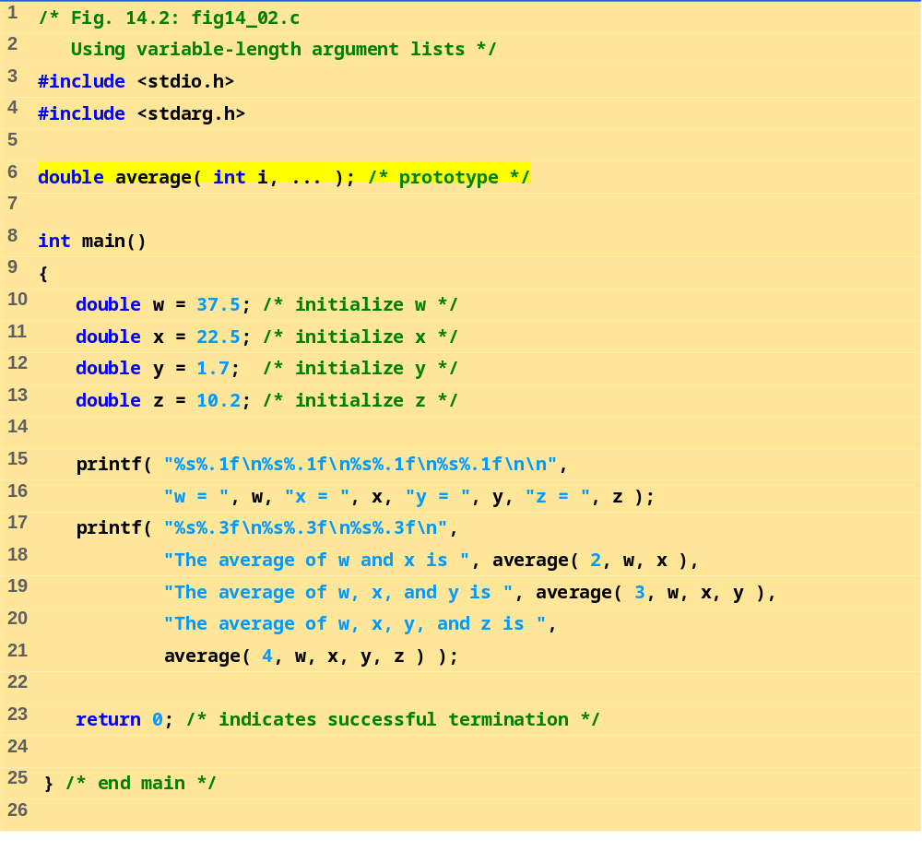
fig13_02.c (Part 1 of 2)

Slide 9
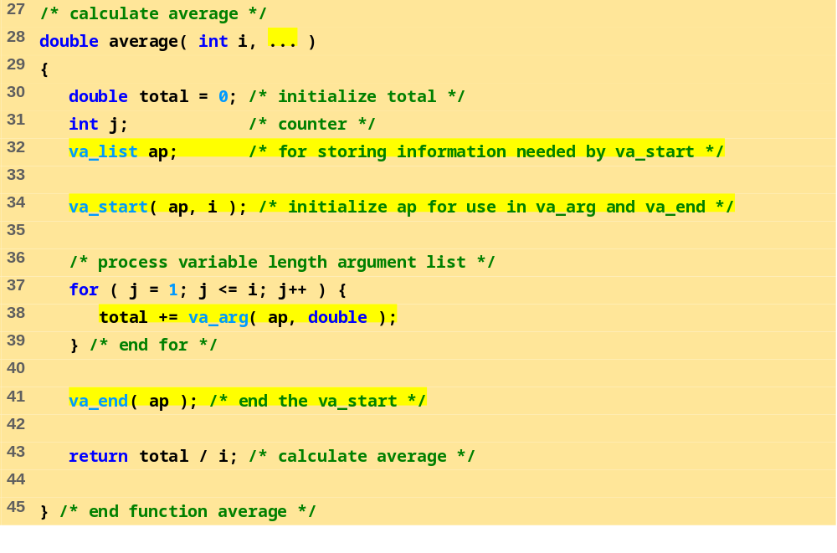
fig13_02.c (Part 2 of 2)
Program Output
w = 37.5
x = 22.5
y = 1.7
z = 10.2
The average of w and x is 30.000
The average of w, x, and y is 20.567
The average of w, x, y, and z is 17.975

Slide 10
13.4 Argumenti komandne linije
Argumenti za main u DOS-u ili UNIX-u
  Definiše se main kao
      int main( int argc, char *argv[] )
  int argc
    Broj argumenata koji se predaju
  char *argv[]
    Niz stringova
    Imena argumenata po redosledu
      argv[ 0 ] je prvi argument
  Primjer: $ mycopy input output
    argc: 3
    argv[ 0 ]: “mycopy"
    argv[ 1 ]: "input"
    argv[ 2 ]: "output"

Slide 11
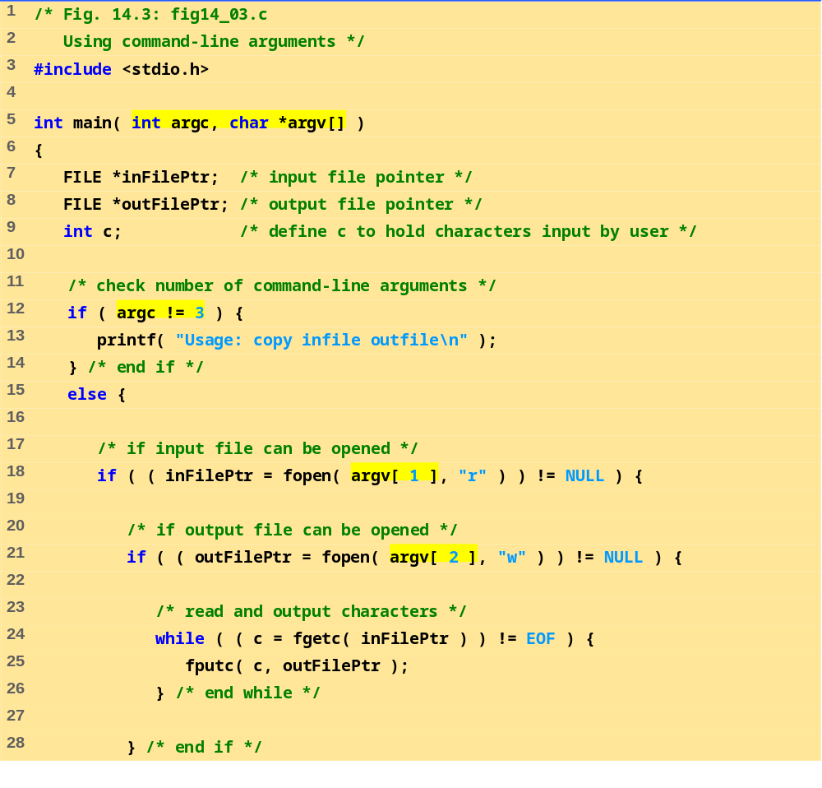
Notice argc and argv[] in main
fig13_03.c (Part 1 of 2)
argv[1] is the second argument, and is being read.
argv[2] is the third argument, and is being written to.
Loop until End Of File. fgetc a character from inFilePtr and fputc it into outFilePtr.

Slide 12
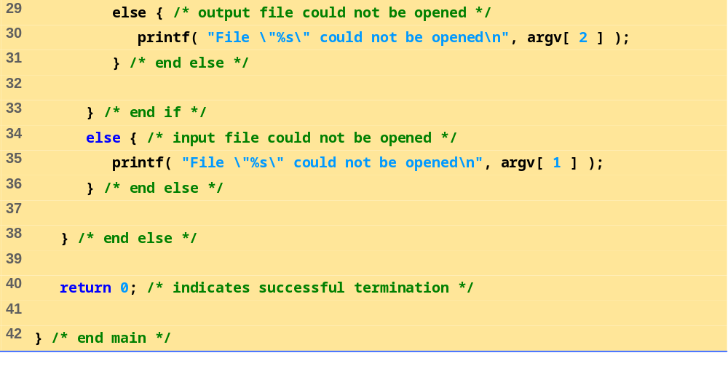
fig13_03.c (Part 2 of 2)

Slide 13
13.5 Prevođenje programa sa više source datoteka
Programi sa više source datoteka
  Definicije funkcija moraju biti u jednoj datoteci
  Globalne promjenljive su dostupne funkcijama u istoj datoteci
    Globalne promjenljive moraju biti definisane u svakoj datoteci koja ih koristi
  Primjer:
    Ako je cio broj flag definisan u jednoj datoteci
    Za upotrebu u drugoj datoteci, mora se uključiti naredba
      extern int flag;
  extern
    Označava da je promjenljiva definisana u drugoj datoteci
  Prototip funkcije može se koristiti u drugim datotekama bez extern
    Upotrebljava se prototip u svakoj datoteci koja koristi funkciju

Slide 14
13.5 Prevođenje programa sa više source datoteka
Ključna riječ static
  Oznaka da se promjenljiva može koristiti samo u datoteci u kojoj je definisana
Programi sa više source datoteka
  Dosadno je stalno prevoditi sve datoteke kada se mijenja sitnica u samo jednoj od njih
  Samo se prevode izmijenjeni djelovi koda
  Procedura zavisi od sistema
    UNIX: make utility

Slide 15
13.6 Završetak programa sa exit i atexit
Funkcija exit
  Prisiljava program da završi rad
  Parametri – simboličke konstante EXIT_SUCCESS ili EXIT_FAILURE
  Vraćaju vrijednosti koje zavise od implementacije
  Primjer:
      exit( EXIT_SUCCESS );
Funkcija atexit
      atexit( functionToRun );
  Registruje functionToRun za izvršavanje po uspješnom završetku programa
    atexit sama za sebe ne završava program
  Mogu se registrovati do 32 funkcije (višestruka atexit() naredba)
    Funkcije se pozivaju redosledom obrnutim od registracije
  Pozvane funkcije ne mogu imati argumente niti vraćati vrijednost

Slide 16
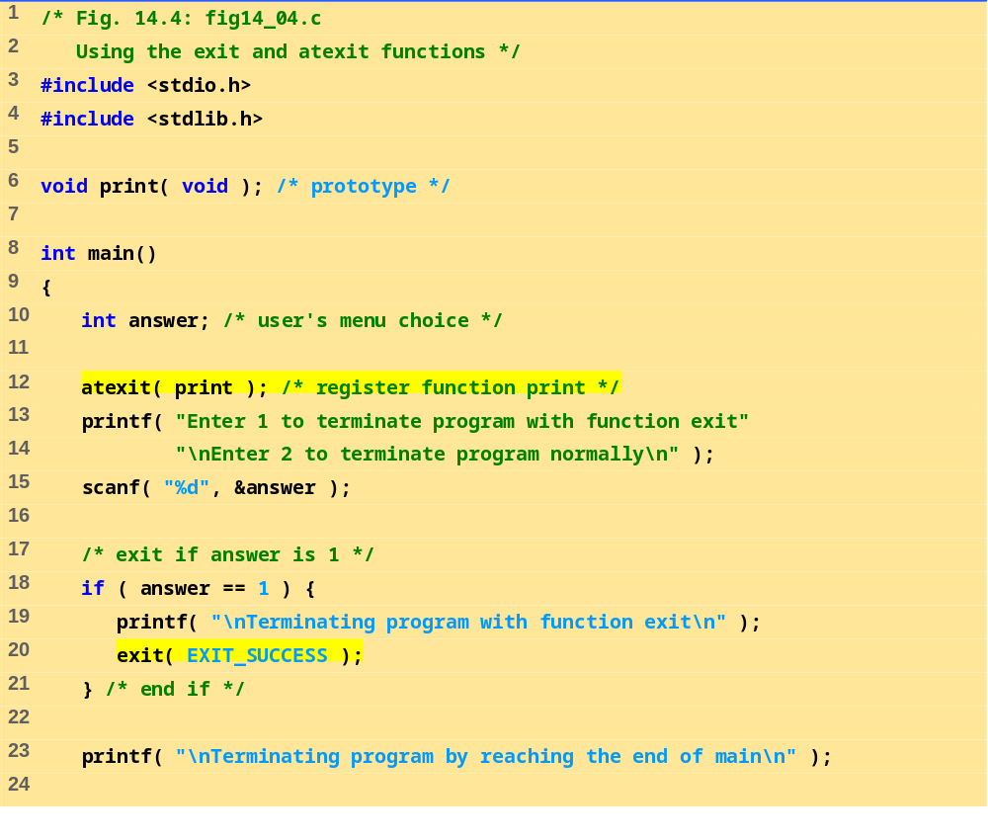
fig13_04.c (Part 1 of 2)

Slide 17
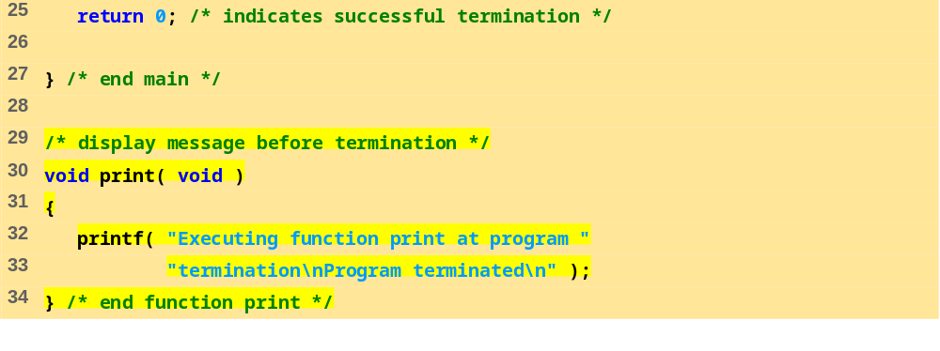
fig13_04.c (Part 2 of 2)
Program Output
Enter 1 to terminate program with function exit
Enter 2 to terminate program normally
: 1
Terminating program with function exit
Executing function print at program termination
Program terminated
Enter 1 to terminate program with function exit
Enter 2 to terminate program normally
: 2
Terminating program by reaching the end of main
Executing function print at program termination
Program terminated

Slide 18
13.7 volatile kvalifikator tipa
volatile kvalifikator
  Promjenljiva može promijeniti spoljašnji program
  Promjenljive nisu pod kontrolom programa
  Promjenljive ne mogu biti optimizovane

Slide 19
13.8 Sufiksi za cjelobrojne i realne konstante
C obezbjeđuje sufikse za konstante
  unsigned integer – u ili U
  long integer – l ili L
  unsigned long integer – ul, lu, UL or LU
  float – f ili F
  long double – l ili L
  Primjer:
        174u
        467L
        3451ul
  Ako cjelobrojna konstanta nema sufiks, tip se određuje kao prvi tip koji može da sačuva vrijednost tog tipa (int, long int, unsigned long int)
  Ako realna konstanta nema sufiks double

Slide 20
13.9 Detalji o datotekama
C može obrađivati binarne datoteke
  Svi sistemi ne podržavaju binarne datoteke
    Datoteke se otvaraju kao tekstualne, ako nema binarnog moda
  Binarne datoteke se mogu koristiti kada postoje rigorozni uslovi za brzinom, memorijom i kompatibilnošću
  U suprotnom, bolje je koristiti tekstualne datoteke
    Ugrađena portabilnost, mogu se koristiti standardni alati
Funkcija tmpfile
  Otvara privremenu datoteku u modu "wb+"
    Neki sistemi mogu obrađivati privremene datoteke kao tekstualne
  Privremena datoteka postoji dok se ne zatvori sa fclose ili dok program ne završi rad
Funkcija rewind
  Postavlja pokazivač pozicije na početak datoteke

Slide 21
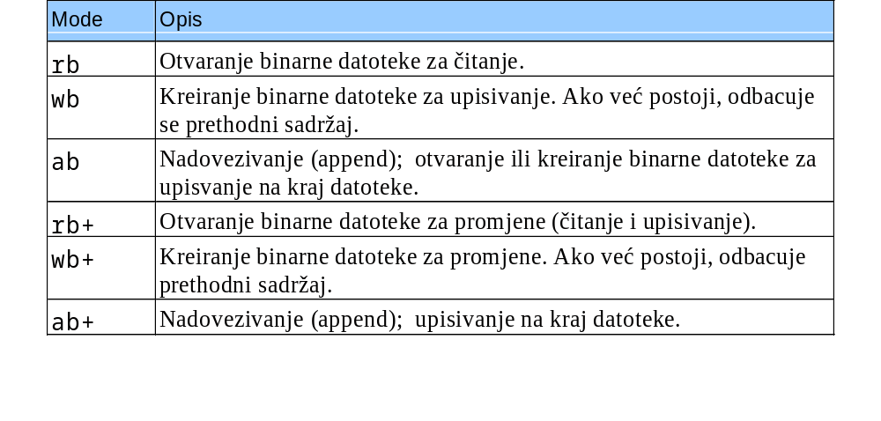
13.9 Detalji o datotekama
Načini otvaranja datoteka (file open modes):

Slide 22
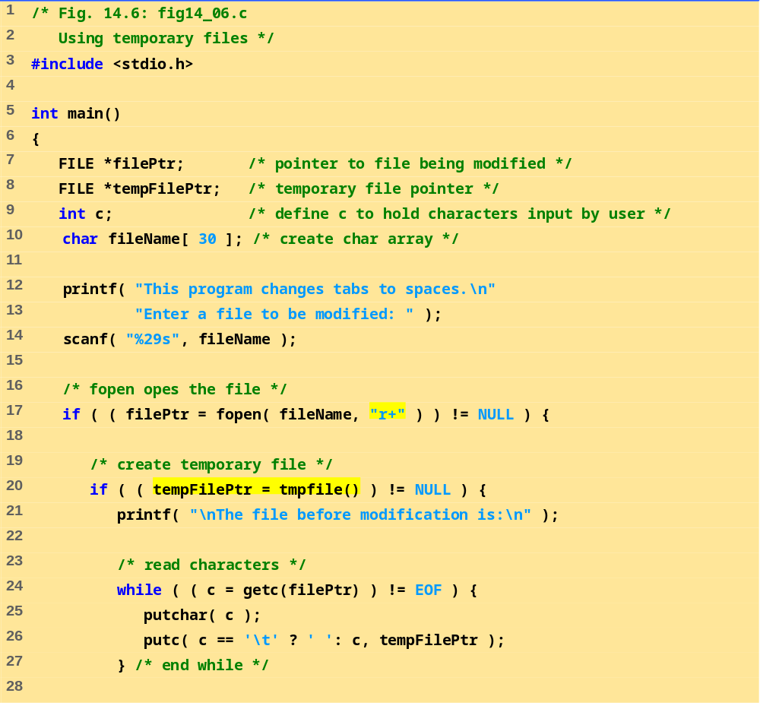
fig13_06.c (Part 1 of 2)

Slide 23
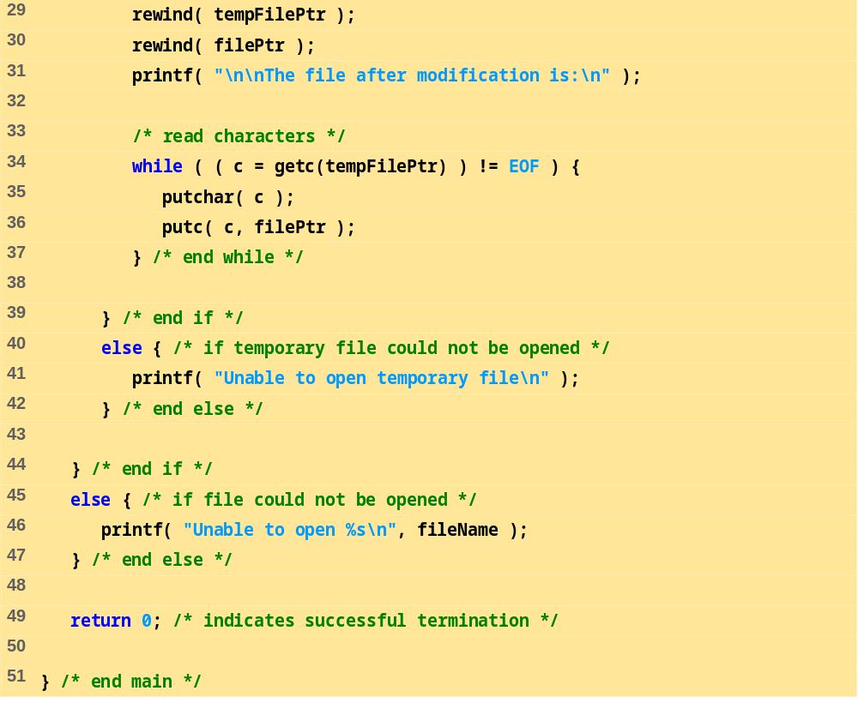
fig13_06.c (Part 2 of 2)

Slide 24
This program changes tabs to spaces.
Enter a file to be modified: data.txt
The file before modification is:
0 1 2 3 4
5 6 7 8 9
The file after modification is:
0 1 2 3 4
5 6 7 8 9
Program Output

Slide 25
13.10 Obrada signala
Signali
  Neočekivani događaji koji mogu završiti program
    Interupti (<ctrl> c), ilegalne instrukcije, narušavanje segmenata (segmentation violations), termination orders, floating-point exceptions (dijeljenje nulom - division by zero, množenje velikih brojeva - multiplying large floats)
Funkcija signal
  “Hvatanje” neočekivanih događaja
  Header datoteka <signal.h>
  Prima 2 argumenta (broj signala – signal number i pokazivač na funkciju koja obrađuje signal)
Funkcija raise
  Uzima cio broj kao broj signala (signal number) i kreira signal

Slide 26
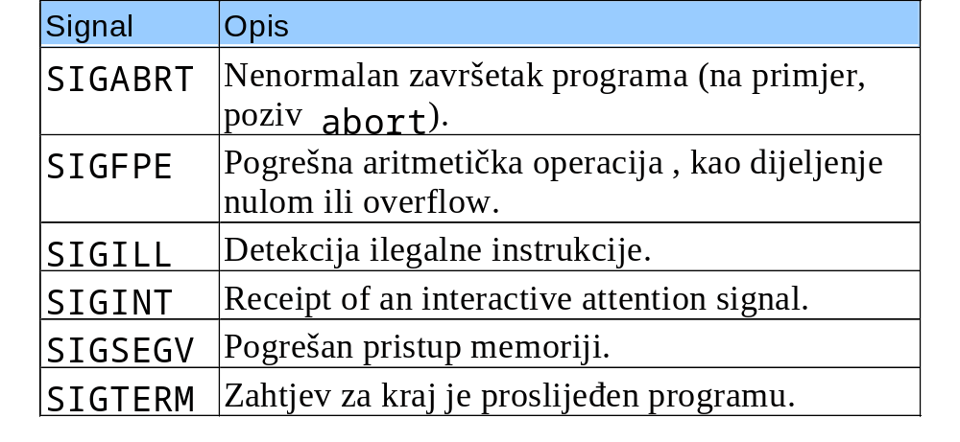
13.10 Obrada signala
Signali definisani u signal.h

Slide 27
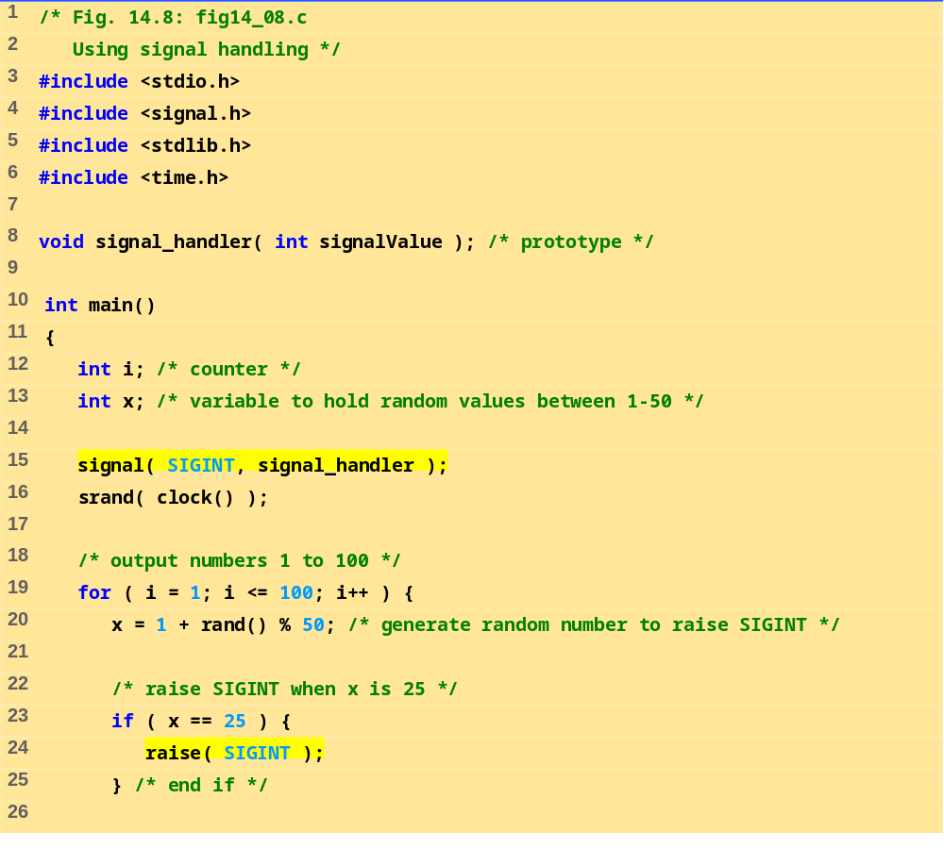
fig13_08.c (Part 1 of 3)
signal set to call function signal_handler when a signal of type SIGINT occurs.

Slide 28
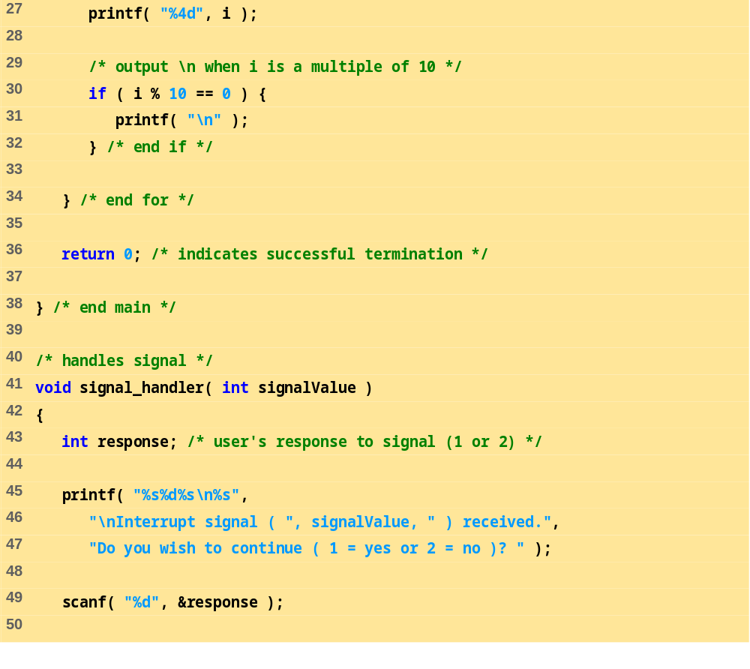
fig13_08.c (Part 2 of 3)
User given option of terminating program

Slide 29
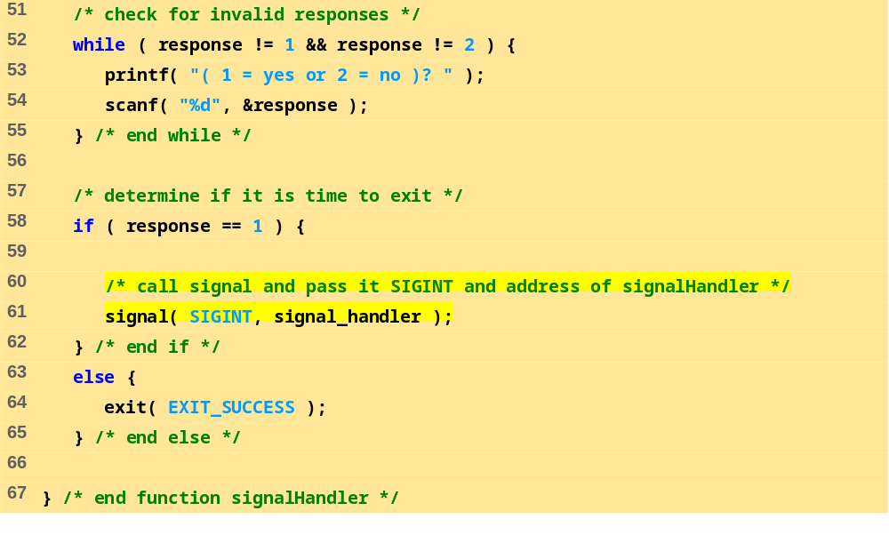
fig13_08.c (Part 3 of 3)
Signal handler reinitialized by calling signal again

Slide 30
1 2 3 4 5 6 7 8 9 10
11 12 13 13 15 16 17 18 19 20
21 22 23 24 25 26 27 28 29 30
31 32 33 34 35 36 37 38 39 40
41 42 43 44 45 46 47 48 49 50
51 52 53 54 55 56 57 58 59 60
61 62 63 64 65 66 67 68 69 70
71 72 73 74 75 76 77 78 79 80
81 82 83 84 85 86 87 88 89 90
91 92 93
Interrupt signal ( 2 ) received.
Do you wish to continue ( 1 = yes or 2 = no )? 1
94 95 96
Interrupt signal ( 2 ) received.
Do you wish to continue ( 1 = yes or 2 = no )? 2
Program Output

Slide 31
13.11 Dinamicčka alokacija memorija sa calloc i realloc
Dinamička alokacija memorije
  Mogu se kreirati dinamički nizovi
calloc( nmembers, size )
  nmembers – broj elemenata
  size – veličina svakog elementa
  Vraća pokazivač na dinamički niz
realloc( pointerToObject, newSize )
  pointerToObject – pokazivač na objekat koji treba realocirati
  newSize – nova veličina objekta
  Vraća pokazivač na realociranu memoriju
  Vraća NULL ako ne može alocirati prostor
  Ako je newSize jednako 0,onda se objekat oslobađa
  Ako je pointerToObject 0,onda se ponaša kao malloc

Slide 32
13.12 Bezuslovni skok: goto
Nestruktuirano programiranje
  Koristi se kada su performanse najvažnije
  break za izlaz iz petlje umjesto čekanje da uslov postane false
goto naredba
  Mijenja se tok programa na prvu naredbu poslije zadate labele
  Labela je identifikator iza koga su (:) (na primjer, start:)
  Brz izlazak iz duboko ugnježdenih petlji
    goto start;

Slide 33
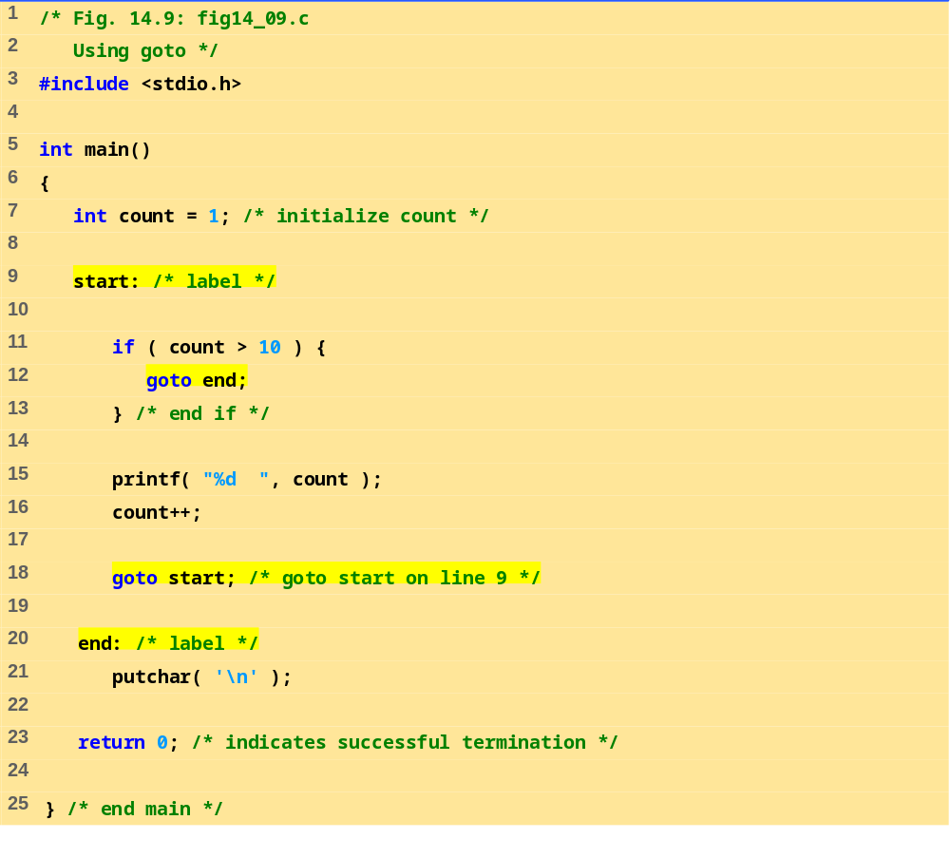
Notice how start: , end: and goto are used
fig13_09.c
Program Output
1 2 3 4 5 6 7 8 9 10

